Slide 1
Working Experience of Himax
林倍寬
kwang997@gmail.com
0912768499

Slide 2
Outline
HiTouch Designer :
Programming FW and load configuration
Generate mapping table
Observe data and fine tune parameters dynamically
Register Read/Write
Bridge Board Introduction
Notes:
我在 himax 三年半的時間，主要是在負責這個 Tool的開發，這個 Tool 的功能有幾點
第一：如果新的 IC 回來，為了讓 verify 的同事可以對這個 IC 進行操作，這個 Tool 要先作好基本的功能讓他們可以使用，例如說： register read/write 或是燒入 firmware與讀 data 出來。(像如果有一個新的IC 回來，它 MCU 是用 32 or 64 bit 的方式去傳收值，這個 AP 就需要去作資料重整的工作)
第二：其他正在開發 FW 的同仁，也必須使用這個工具來不斷地看觀察裸玻的狀況。有時候，他們會慢慢把某些參數拉出來讓在外出差的同事作調整，這時，他們就需要用這個 Tool 去驗証說，這些參數作了調整之後有沒有它的效果
第三：在外出差、帶新案子的同仁，如果整機還沒有出來的話，第一步便是先用此 Tool 來作初步的參數設定，等到在裸玻上的 performance 都調得差不多了，再將滙出的 FW 燒到整機的 IC 上。

Slide 3
Overview
Hi Touch Designer
Load Config.
Edit Config.
Save Config.
Misc.
Program & Load configuration
IC & Channel Mapping
Register Editor
Instant Performance Fine Tune
Observer Raw Data & Performance
Save Configuration
Gesture Demo
Demo Panel

Slide 4
Outline
HiTouch Designer :
Programming FW and load configuration
Generate mapping table
Observe data and fine tune parameters dynamically
Register Read/Write
Bridge Board Introduction

Slide 5
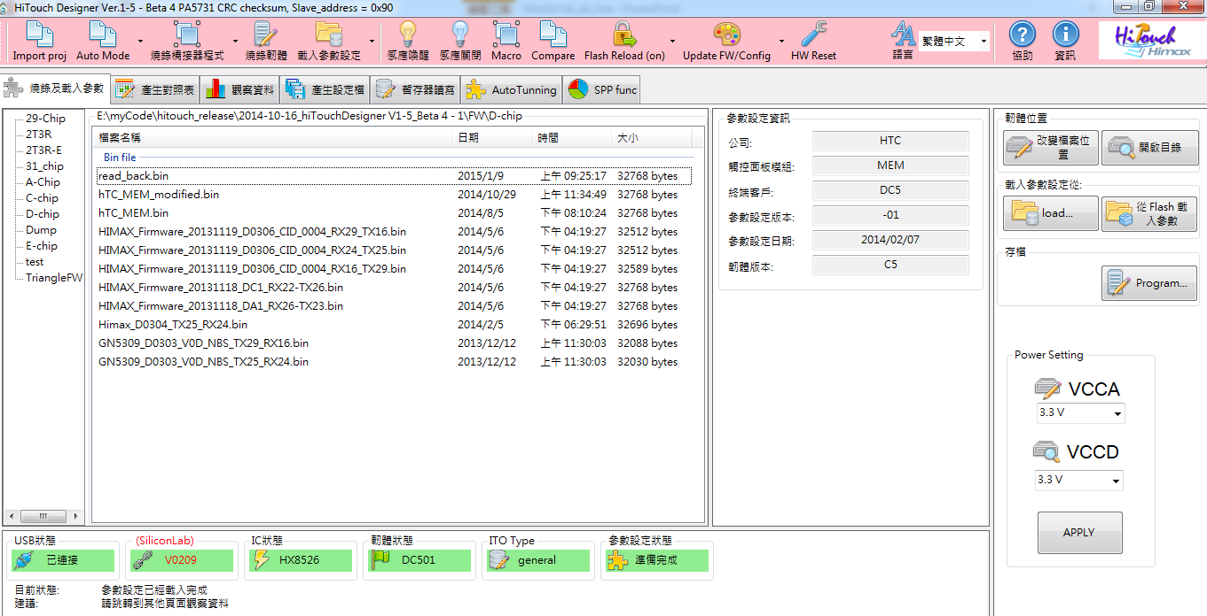
Program & Load FW
The outlook of Program & Load FW page
Different TabPage
Multiple functionality
Voltage Setting
Connected Status
FW management
Loaded FW info
Notes:
連接狀態：在我們把 bridge board 一上電，接到電腦時，會作一連串初始化的動作：例如， bridge board FW 的 FW version check, 目前 IC type, 目前 FW version check, 還有這個 FW 所適用的 ITO type，最後是 FW loaded status
VCCA/VCCD setting : 每個 project 的 Touch IC 的電壓值都不儘相同，所以我們想在裸玻上也去摩擬這個狀況。因此在這個 panel，我們可以去控制 bridge board 給 IC 的電壓可以是幾 voltage
FW management : 左邊這一欄是 FW 這個資料夾下，有哪些子資料夾，這些子資料夾份別代表了一個 IC type，當我們點了某一個子資料夾，中間這個 panel 便會把裡面所有的 FW 展現出來。一般當 FW team 的人 release FW 的時候，他們就會通知我把他們的 FW 放到對應的子資料夾下，讓出差帶案子的同仁使用。另外，這個 Tool 也被要求要可以支援所有的 IC 型號，以方便管理。
Loaded FW info : 如果我們把某個 FW 作雙擊、載入參數的話，這一排就會顯示這個 FW 的相關訊息，例如 company name, xxx。來作為一識別的方式

Slide 6
Outline
HiTouch Designer :
Programming FW and load configuration
Intro. To Mapping func.
Observe data and fine tune parameters dynamically
Register Read/Write
Bridge Board Introduction

Slide 7
Channel Mapping
Hi Touch Designer
Load Config.
Edit Config.
Save Config.
Misc.
Program & Load configuration
IC & Channel Mapping
Register Editor
Instant Performance Fine Tune
Observer Raw Data & Performance
Save Configuration
Gesture Demo
Demonstration Panel

Slide 8
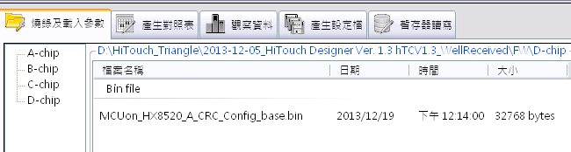
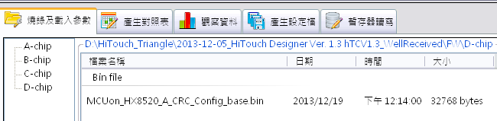
Intro to Mapping func.
Select a FW file to load config
Load config successfully
Double Click
Icon is colorful from black and white
Notes:
在帶新案子的時候，第一步要做的事情就是 mapping，這個功能的用意是，把 TP 上的透明走線，對應到 IC 上的每一個 pin 腳。讓 IC 和 TP 相互認識。
首先，我們需要一個由 FW team release 的 FW，來進行操作。所以我們需要載入 FW. 在作完 Mapping 之後，再把新的暫存器的設定值放入匯出的 FW 之中。

Slide 9
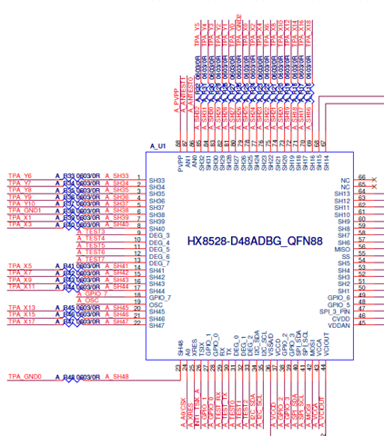
Intro to Mapping func.
Get a Schematic for pin to pin assignment
Notes:
除了要有一適當的 FW 之外，我們也需要另一個電路圖，讓我們知道 IC 與 TP pin 腳的對應關係。當設計硬體的同仁給出這個電路圖的時候，我們可以藉著這張圖來知道他們對應關係，例如…，然後把這個資訊化為 register 的設定。

Slide 10
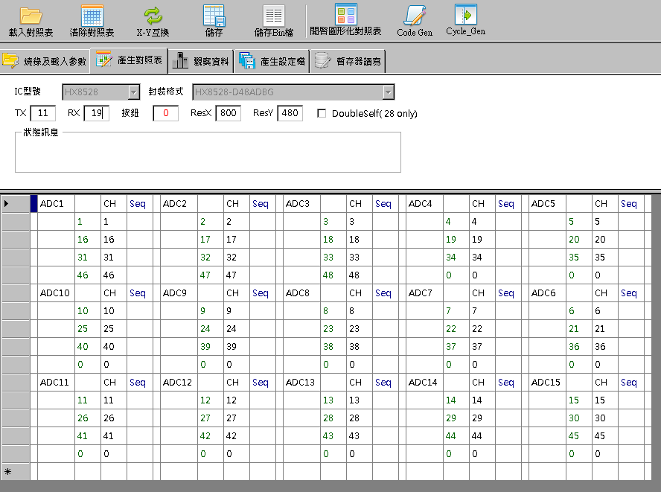
Intro to Mapping func.
1.
2.
3.
Select IC type and IC package
Fill the TX, RX and Button numbers
Notes:
有了上述兩個材料之後，就可以進行下一步了。我們是以填完一個 excel 表的方式，來完成這個 mapping 的工作。在填完這個表之後，Tool 會把他們轉化成 register 的設定，最後存到 FW 的 configuration 裡。

Slide 11
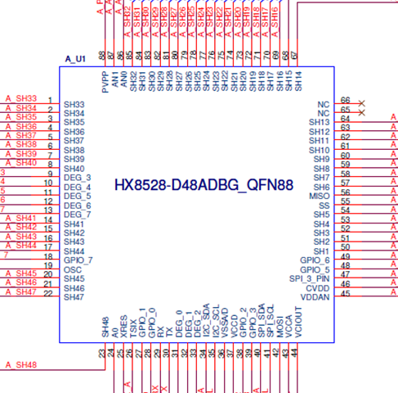
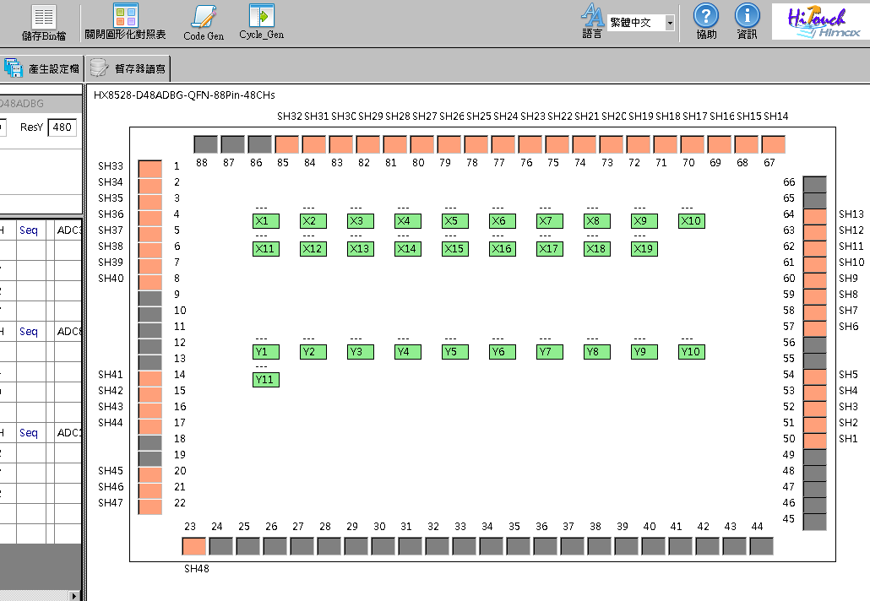
Intro to Mapping func.
RX Number
TX Number
For each different package, there is one specific class to construct the GUI package.
Notes:
在前一頁選了 package 之後， Tool 就會知道目前所使用的是哪一種 package ，如果按下 GUI mapping 的話，就會出現一個類似電路圖的 panel ，方便使用作做 mapping.
對於每一個 package，我們 Tool 裡就會有一個相對應的 class ，來實作出來。目前IC 大約有6種，每一個 Ic type 又對應到六七個 pacakage, 所以現在作了大約 50 幾個 class 來對應這些 package 。
像這個封裝是 D48 QFN 88 ，就表現這個 IC pin 腳有 88 pin, 其中只有 48 個 pin 可以接到 TP 的 channel 上。這個 class 必須根劇這些資訊，來動態分布這些方框的個數和 size.
另外，剛剛填入的 TX, RX number ，也會在中間 panel 的出現相對應個數的矩形。邊邊橋色的方框，是代表可以使用的 pin 腳, 黑色的是代表無法使用的。

Slide 12
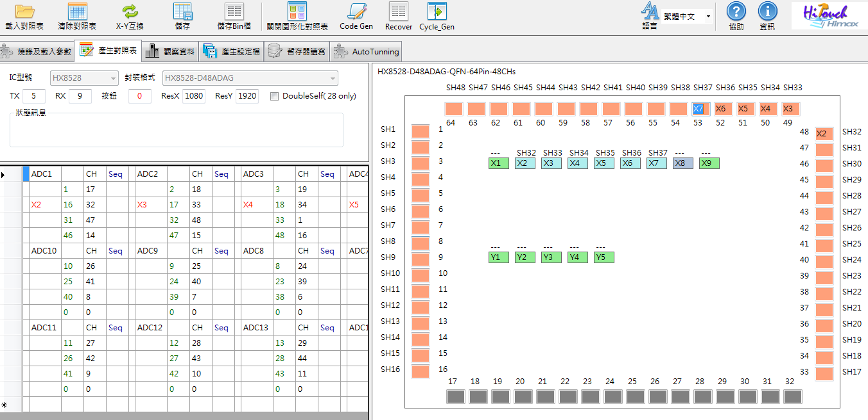
Intro to Mapping func.
According to the schematic, finish the pin assignment

Slide 13
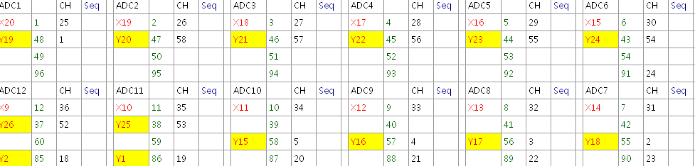
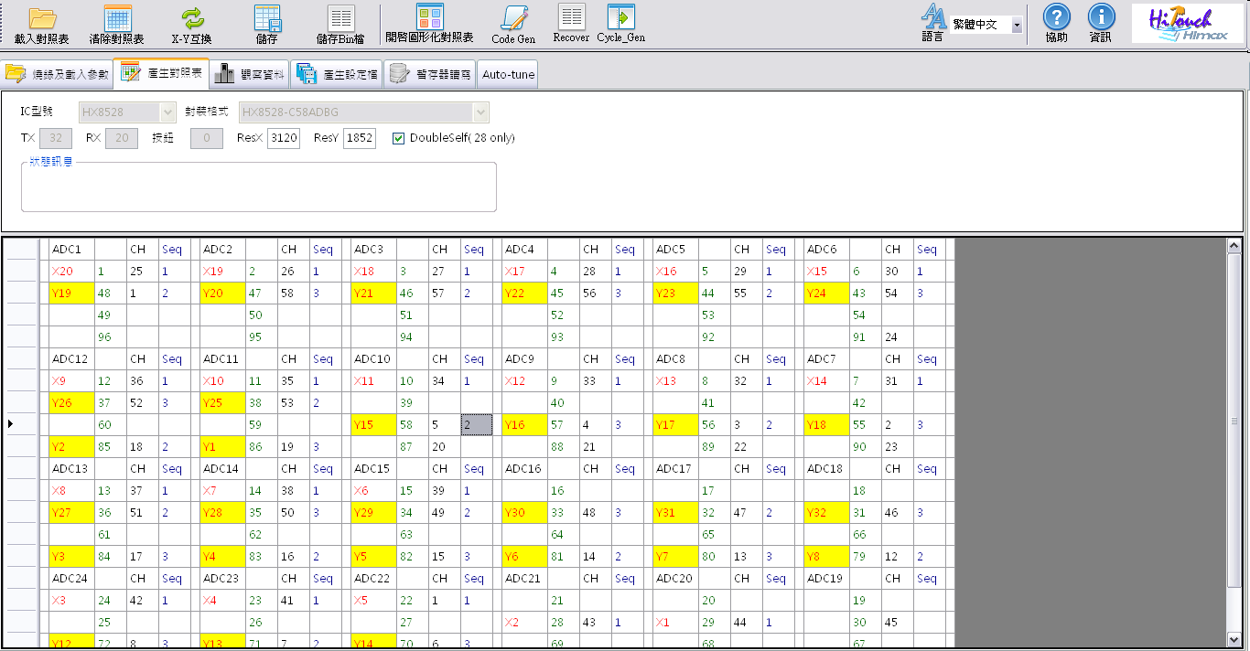
Intro to Mapping func.
After finish the pin assignment, we have to decide how each ADC scan the channel.
Notes:
在完成 pin assignment 之後，我們還需要去決定說 ADC scan 每一個 channel 的順序。因為這個填 seq 的方法背後有一套原理，這裡就不再多作介紹了。之後我們也把這個填 seq 的方式作成一個 function 讓他自動完成.
介紹一下 ADC scan 的方式 ..

Slide 14
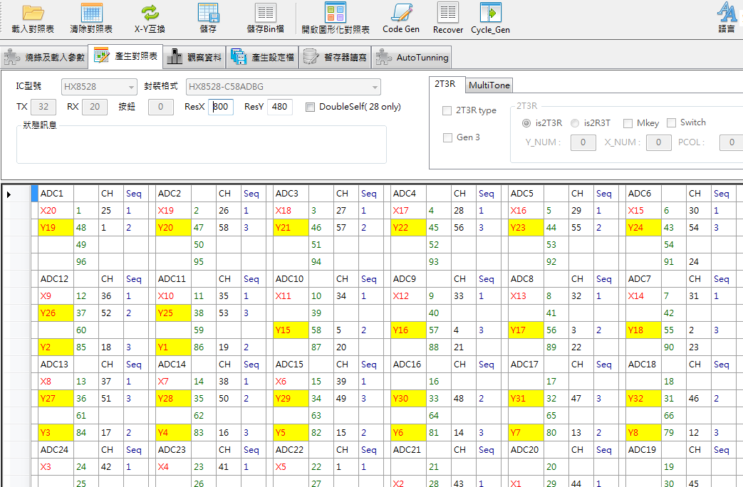
Intro.to Mapping func.
Transform Excel information into register setting :

Slide 15
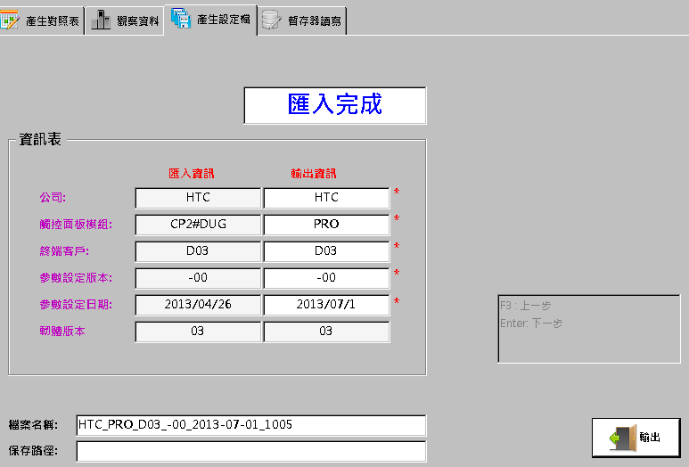
Intro.to Mapping func.
Generate a New Firmware
CFG
CFG
FW
FW

Slide 16
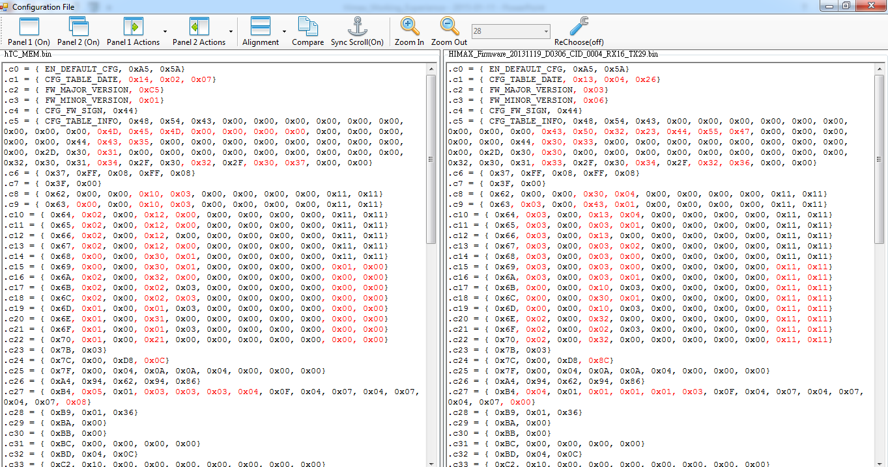
Intro to Mapping func.
Compare the difference of the exported bin file and original file.
Show the difference by the Red color
Register Address
Parameter Content

Slide 17
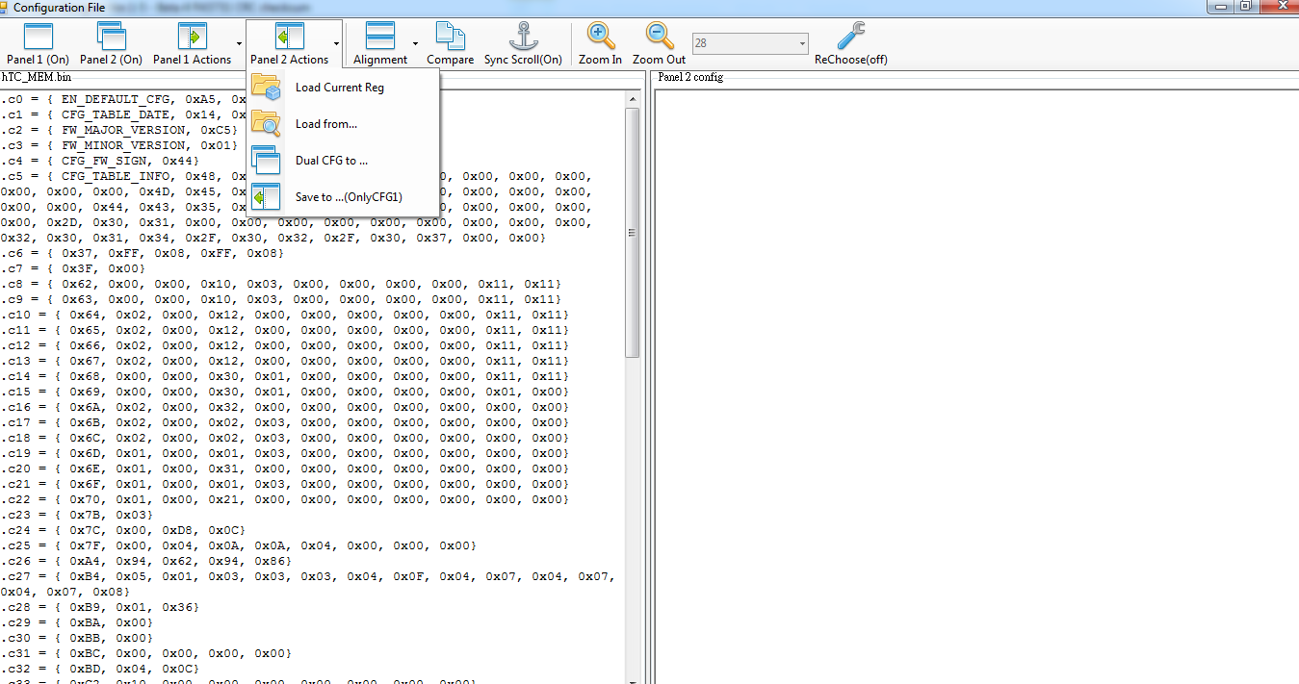
Intro. To Compare func.
IC Type Selection
Scroll up/down synchronizally
Font size change
1. Mass read from register
2. Parse CFG from bin file
3. 4. Save the content into another FW
Panel One
Panel Two
Dual Panel Design
The Configuration Allocation

Slide 18
Outline
HiTouch Designer :
Programming FW and load configuration
Generate mapping table
Observe data and fine tune parameters dynamically
Register Read/Write
Bridge Board Introduction

Slide 19
Hi Touch Designer
Load Config.
Edit Config.
Save Config.
Misc.
Program & Load configuration
IC & Channel Mapping
Register Editor
Instant Performance Fine Tune
Observe Raw Data & Performance
Save Configuration
Gesture Demo
Deme Panel

Slide 20
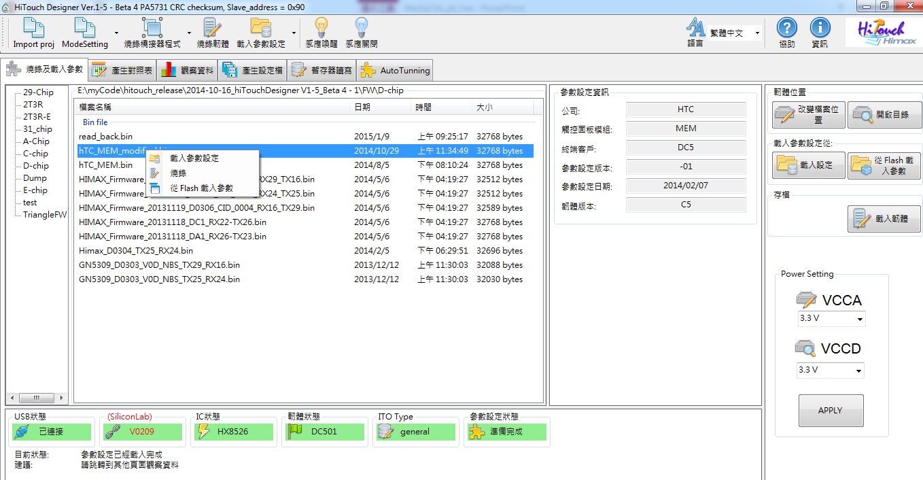
Intro to Data Observation
After finished mapping routine, we could try to program the configuration into the IC Flash
Right click to trigger the menu for FW loading & programming

Slide 21
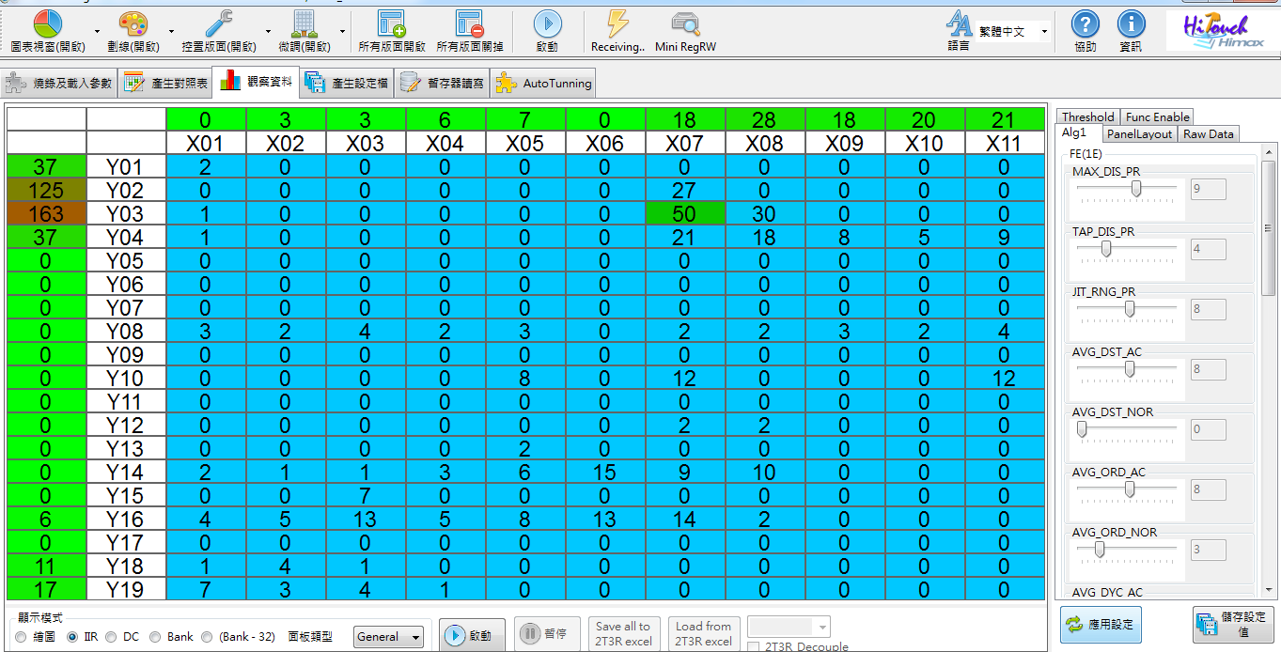
Intro to Data Observation
Panel Control Center
Data Observation
Fine Tune Panel
Data Control Panel

Slide 22
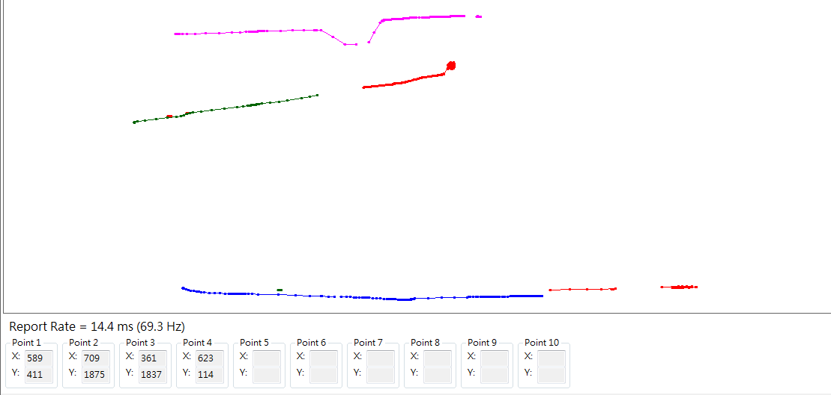
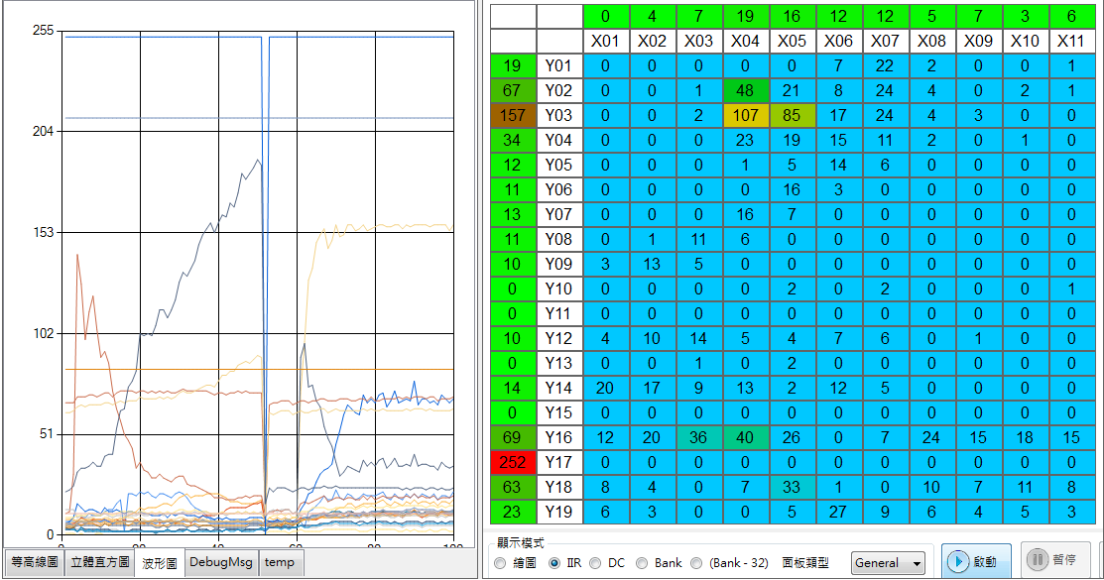
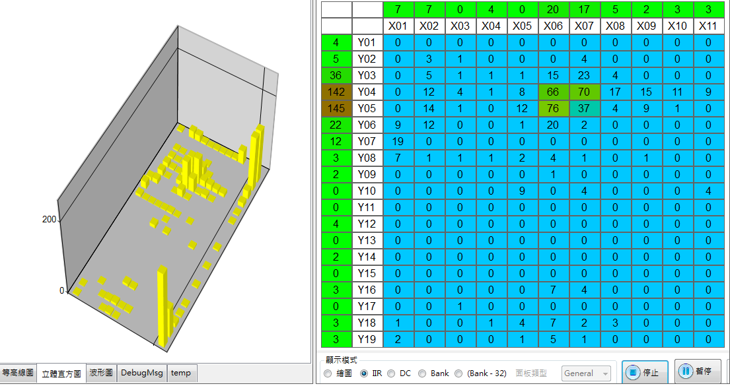
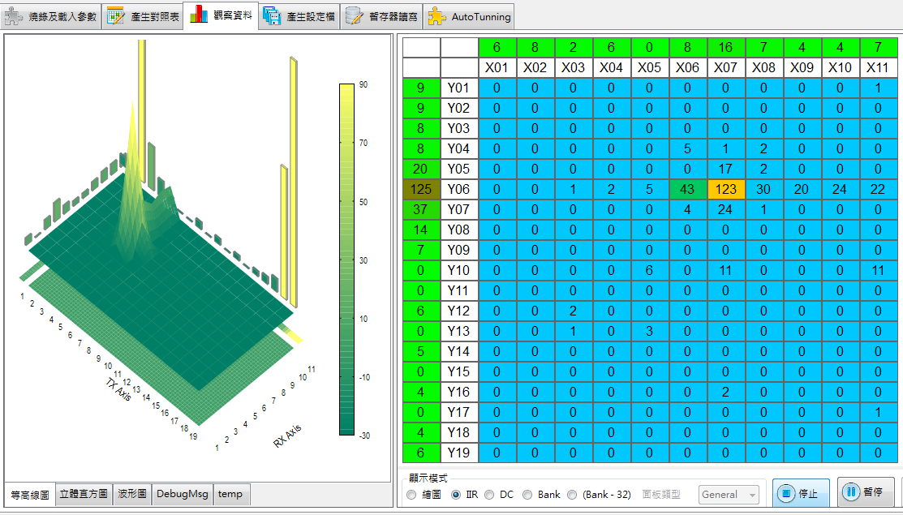
Intro to Data Observation
Draw Mode
Waveform View
3D Model View
Histogram View

Slide 23
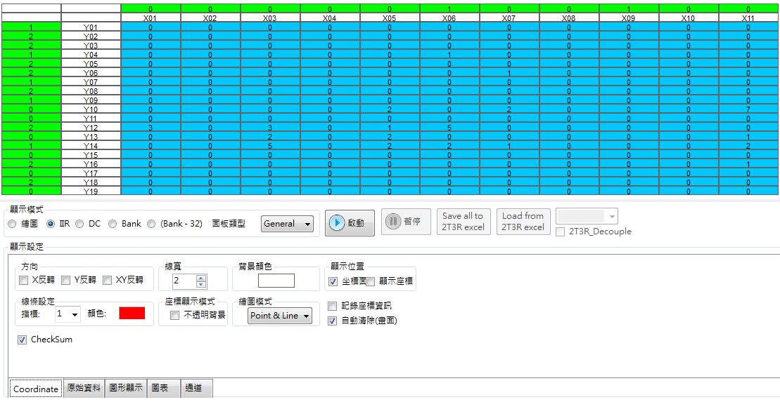
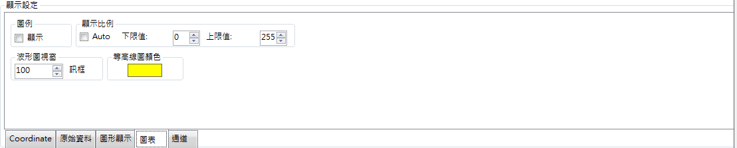
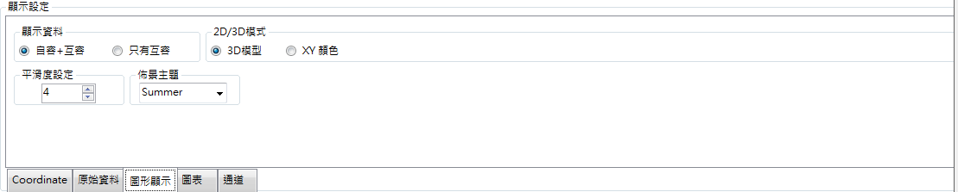
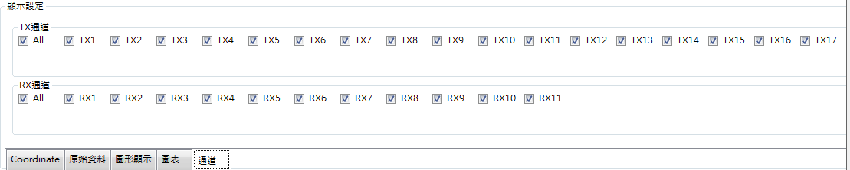
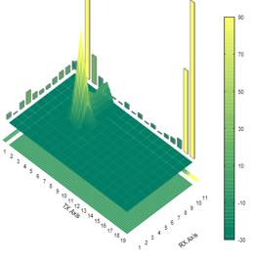
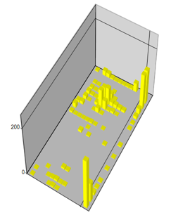
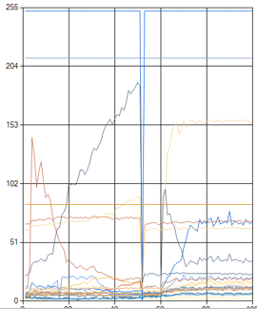
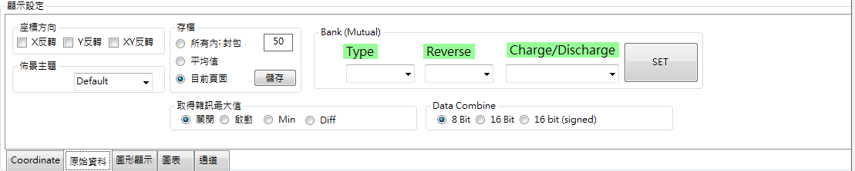
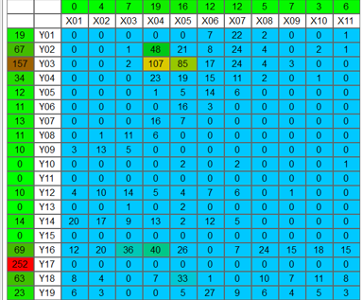
Intro to Data Observation

Slide 24
Intro To Fine Tune
Step 1. Tune the specific item.
Step 3. Check its efficacy.
At Last, Save the parameter setting into bin file.
Step 2. Click the apply setting.
Notes:
再來是介紹參數微調的部份，我們會針對某些 item 的 performance 不滿意或是遇到問題，例如說…雜訊太大，手指訊號太少，劃線不夠直，劃線會斷線…等等 … 就必須找相對應的參數作調整。
這個時候，就來使用右手邊這個 panel 並找到相對應的參數，作調整，如果調完之後，那就再到下面按下 apply ，應用目前的設定值。看觀查剛剛遇到的問題有無改善。
這一個 item 調整到滿意之後，再換下一個進行調適，一直到整體表現都尚可滿意為止。
最後再把所有設定值都在存成另一個新的 FW 。有點像打RPG 遊戲一樣，最後進行存檔，以方便之後的調閱和調適。

Slide 25
Intro. To Fine Tune
Generate a New Firmware
CFG
CFG
FW
FW

Slide 26
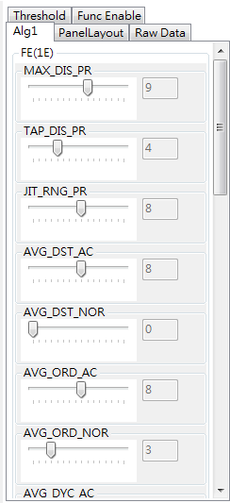
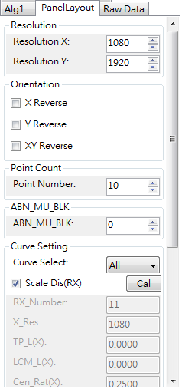
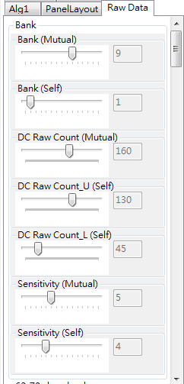
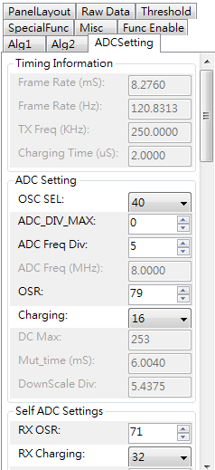
Intro. to Fine Tune
The fine tune item is diversified, so it is necessary to complete this function with more complicate data structure

Slide 27
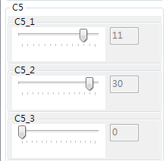
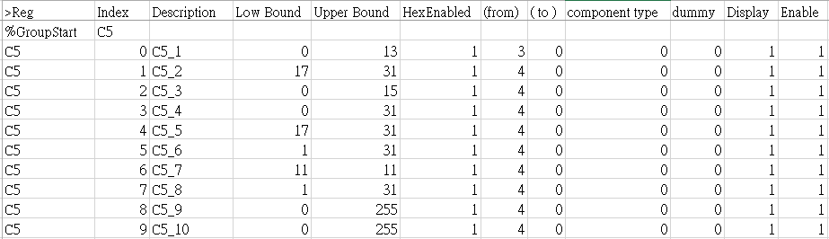
Intro. to Fine Tune
We use one csv file to construct each fine tune item
Each line present one fine-tune item.
Address
Name
Value Range
Bit range
Present type
Misc.

Slide 28
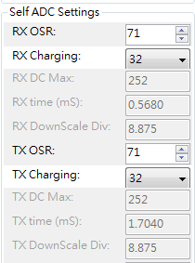
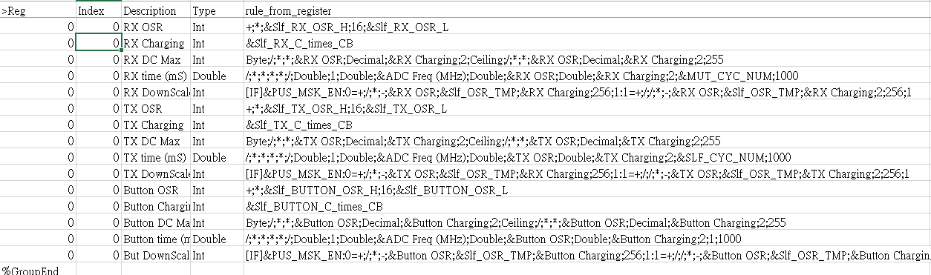
Intro. To Fine Tune
We use one csv file to construct each fine tune item
Each line present one fine-tune item.
+;*;&Slf_RX_OSR_H;16;&Slf_RX_OSR_L
= Slf_RX_OSR_H * 16 + Slf_RX_OSR_L
&Slf_RX_OSR_H^/;&RX OSR;16|&Slf_RX_OSR_L^%;&RX OSR;16
→ Slf_RX_OSR_H = RX OSR / 16
→ Slf_RX_OSR_L = RX OSR % 16
After adjusting the compound parameter, we have to parse it into corresponding register.

Slide 29
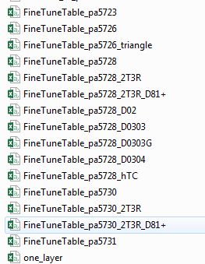
Intro to Fine Tune.
Since there are different IC type & FW version, it is necessary to customize the fine tune table based on the both info.
IC type
FW version
Specific Table

Slide 30
Outline
HiTouch Designer :
Programming FW and load configuration
Generate mapping table
Observe data and fine tune parameters dynamically
Register Read/Write
Bridge Board Introduction

Slide 31
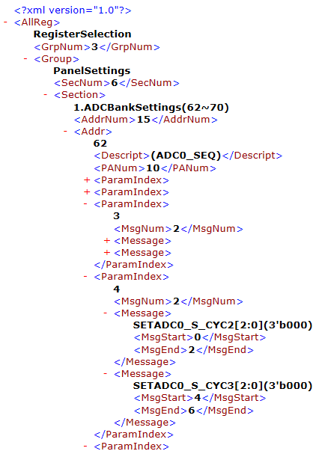
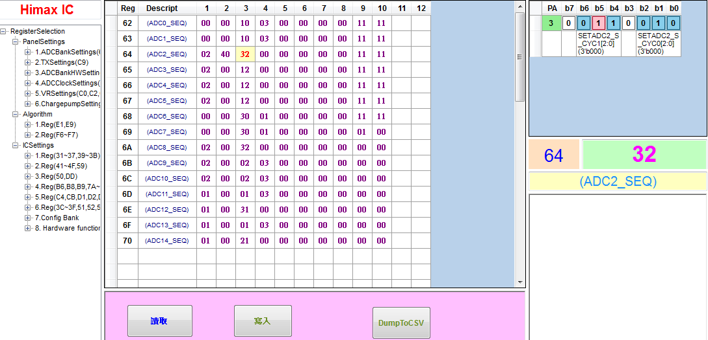
Intro to Register Editor
Register Editor tab page :
Show the bit representation.
After modification, click the button to do register write
Do MassRead of the group
Grouping register cluster, based on the XML file
After IC type is identified, XML content will be read

Slide 32
Outline
HiTouch Designer :
Programming FW and load configuration
Generate mapping table
Observe data and fine tune parameters dynamically
Register Read/Write
Bridge Board Introduction

Slide 33
Intro. To Bridge Board
Bridge board :
Cypress FX2 as the first generation bridge board and SiliconLab Bridge board as the 2nd gen bridge board (HID protocol)
Setting VCCA & VCCD by DAC
Control the power on/off and reset pin.
Support Register Read/Write functionality
Support flash programming functionality
Update its flash data
1 to 4 programming
Receive I2C data from Touch IC by TSIX pin

Slide 34
Q&A

